Slide 1
기계학습
개인 프로젝트
- 한국 영화 평점 예측
기계학습
개인프로젝트
- 한국 영화 평점 예측
165513 박성완
Copyrightⓒ. Saebyeol Yu. All Rights Reserved.

Slide 2
Contents
01
데이터
02
목표
03
실습 진행
04
분석 결과

Slide 3
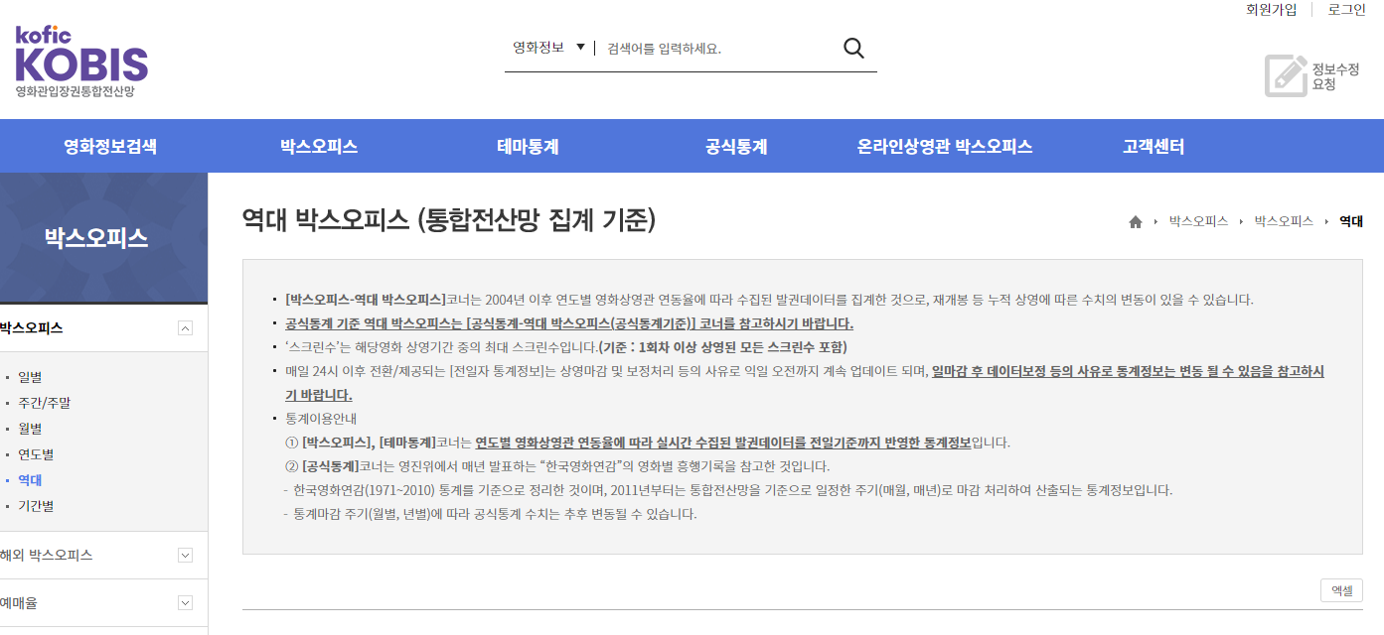
1
데이터
데이터셋
한 블로그에서 ‘영화관입장권통합전산망’ 사이트의 데이터셋을 수정한 자료를 이번 분석 데이터로 사용.
다른 데이터셋을 찾아보려 했으나 주제에 부합한 데이터셋을 찾지 못해 그대로 사용함.
https://jumoslifenstudy.tistory.com/39?category=849490
https://www.kobis.or.kr/kobis/business/stat/boxs/findFormerBoxOfficeList.do
Copyrightⓒ. Saebyeol Yu. All Rights Reserved.

Slide 4
2
목표
프로젝트 목표
최종 목표 :
1차 : 주어진 속성값들을 통해 영화의 평점 예측
2차 : 가장 점수가 높은 분류/회귀 모델 선택
3차 : 특정 속성을 제외한 분석을 통해 평점에 영향력이 높은 속성 순위 분석
Copyrightⓒ. Saebyeol Yu. All Rights Reserved.

Slide 5
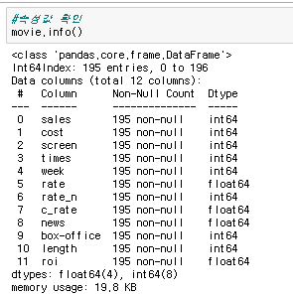
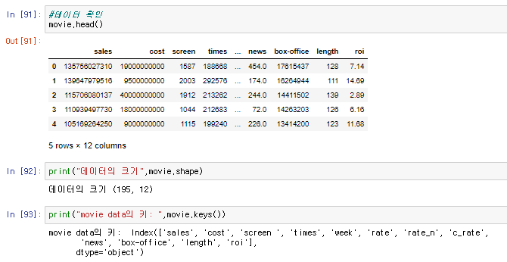
3
실습 진행
데이터 확인
모델의 크기를 확인하고, 모델에서 사용 가능한 속성값을 확인함
Copyrightⓒ. Saebyeol Yu. All Rights Reserved.

Slide 6
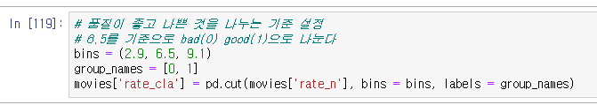
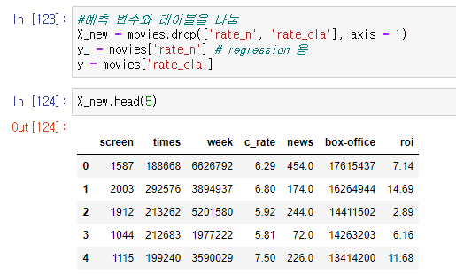
3
실습 진행
타겟값 설정과 전처리
분류 모델의 사용을 위해 평점 6.5를 기준으로 값을 0,1로 나눔
스크린 수 | 상영횟수 | 첫 주 성적 | 전문가 평점 | 첫 주 영화 뉴스량 | 최종 관객수 | 수익률 (수입/비용)
screen | times | week | c_rate | news | Box-office | roi
Copyrightⓒ. Saebyeol Yu. All Rights Reserved.

Slide 7
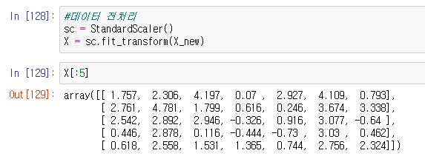
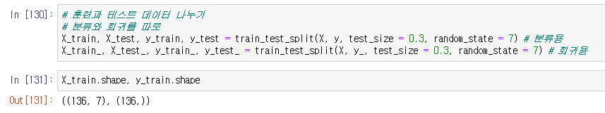
3
실습 진행
훈련/테스트 데이터 구분
훈련 데이터 70%, 테스트 데이터 30%로 나누어 데이터를 구분함.
Copyrightⓒ. Saebyeol Yu. All Rights Reserved.

Slide 8
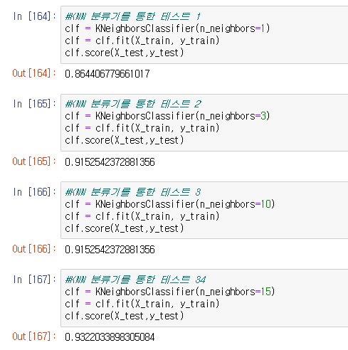
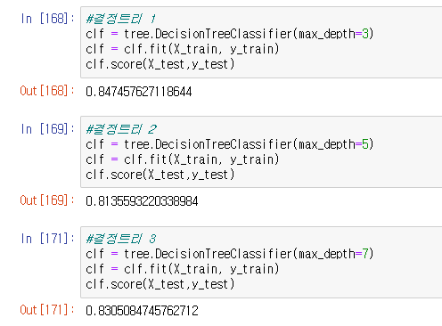
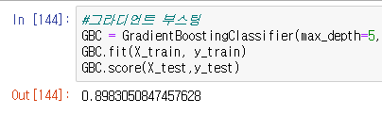
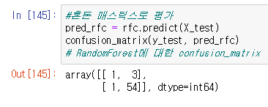
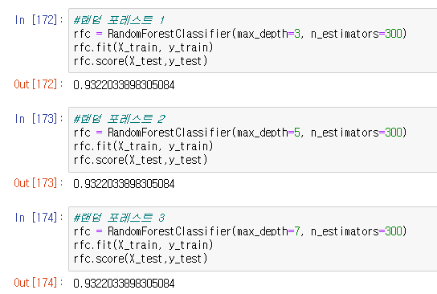
3
실습 진행
분류 실습
분류기 모델 중에서는 랜덤 포레스트를 선정함
Copyrightⓒ. Saebyeol Yu. All Rights Reserved.

Slide 9
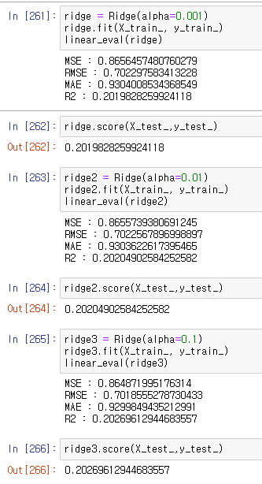
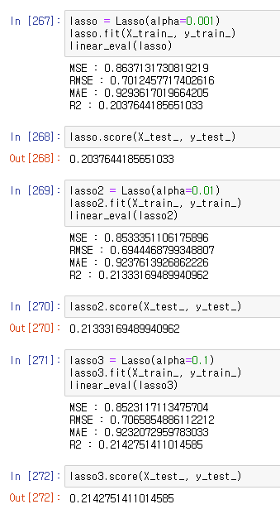
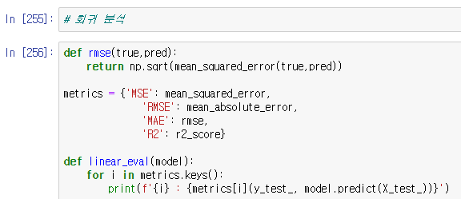
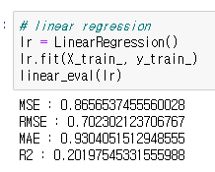

3
실습 진행
회귀 실습
* 릿지
* 라쏘
* 결과 수치 계산 함수 설정
실습 데이터는 회귀 모델과 적합하지 않다고 판단
따라서 분류 모델기만 활용하여 데이터를 분석하기로 함
* 선형 모델
Copyrightⓒ. Saebyeol Yu. All Rights Reserved.

Slide 10

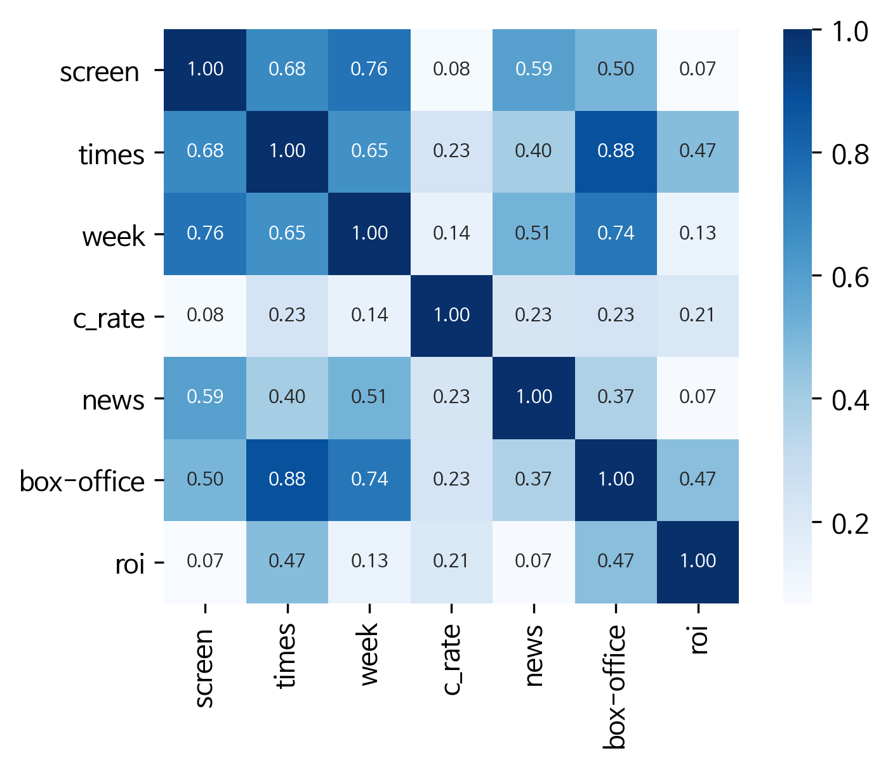
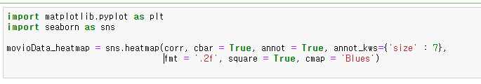
3
실습 진행
특성 중요도 분석 (1) 피어슨 상관관계 분석 ; 히트맵으로 표현
그림으로 분석하기에는 ‘screen(스크린 수)’, ‘times(상영횟수)’, ‘week(첫주 성적)’ 속성이 비교적으로 높은 중요도를 가지고, ‘c_rate(전문가 평점)’는 작은 중요도를 가진 것으로 보인다.
Copyrightⓒ. Saebyeol Yu. All Rights Reserved.

Slide 11
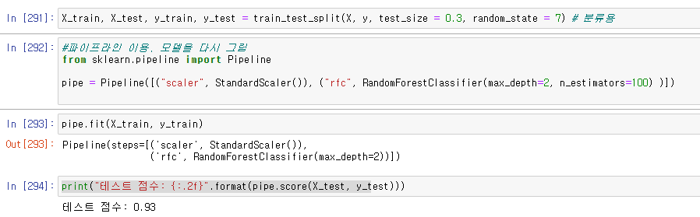
3
실습 진행
특성 중요도 분석 (2) 랜덤 포레스트를 통한 분석 1
standardScaler와 RandomForest를 이용한 분류 모델을 고정으로 사용하기 위해 파이프라인을 사용
Copyrightⓒ. Saebyeol Yu. All Rights Reserved.

Slide 12
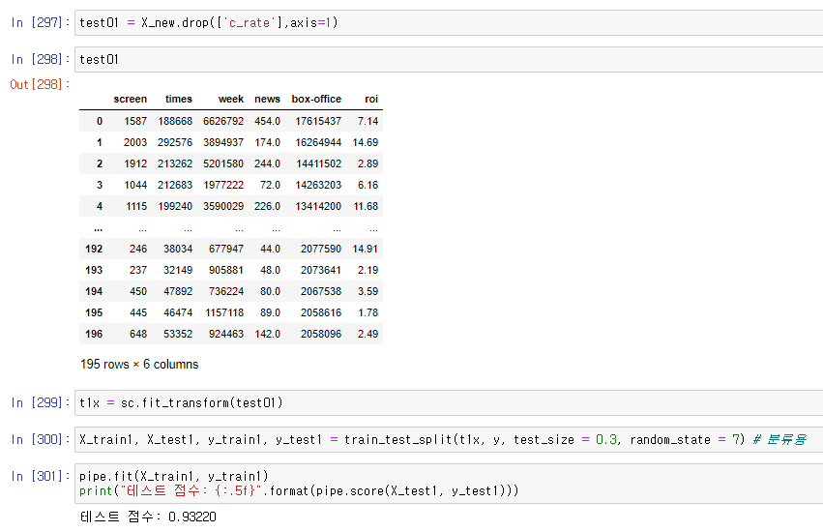
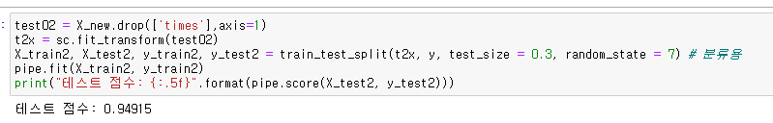
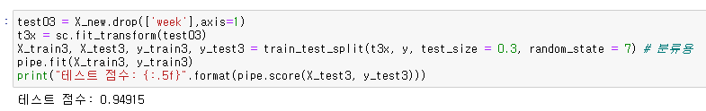
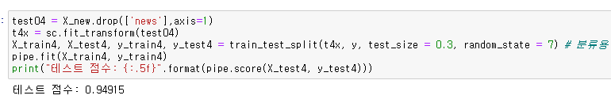
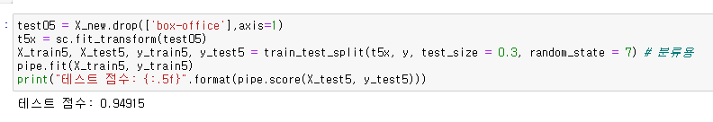
3
실습 진행
특성 중요도 분석 (2) 랜덤 포레스트를 통한 분석 1
속성을 하나씩 빼 보면서 파이프라인을 통해 계산해 보았으니 뚜렷한 차이를 보이지 못함
>> 속성 하나의 부재는 예측 성능에 영향을 끼치지 않는다.
Copyrightⓒ. Saebyeol Yu. All Rights Reserved.

Slide 13
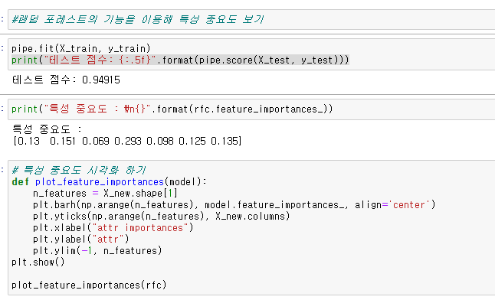
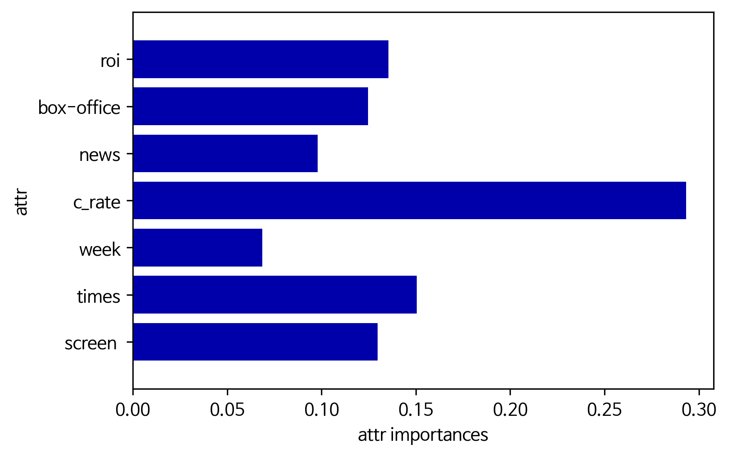
3
실습 진행
특성 중요도 분석 (2) 랜덤 포레스트를 통한 분석 2
랜덤포레스트의 ‘feature_importances_’를 이용하여 속성 중요도 분석
의외로 ‘c_rate(전문가 평점)’이 높은 중요도를 보이고, 다음으로 ‘times(상영 횟수)’가 따름.
Copyrightⓒ. Saebyeol Yu. All Rights Reserved.

Slide 14
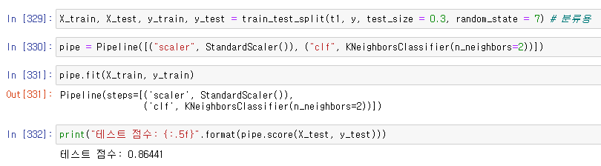
3
실습 진행
특성 중요도 분석 (3) KNN을 이용한 특성 추출 후 비교
특성 간 중요도를 손수 계산해보기 위해, 성능이 두번째로 높은 KNN을 이용해 파이프라인 모델을 생성하고, 원래 데이터를 예측해 봄
Copyrightⓒ. Saebyeol Yu. All Rights Reserved.

Slide 15
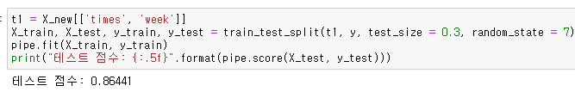
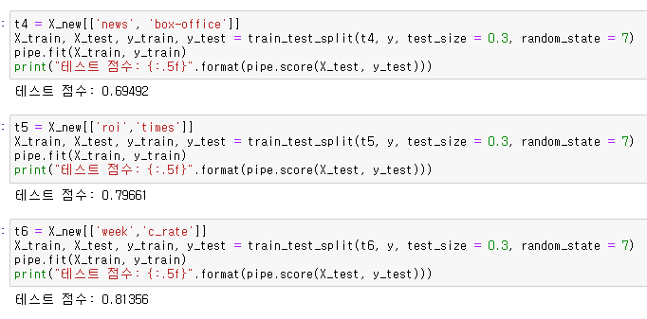
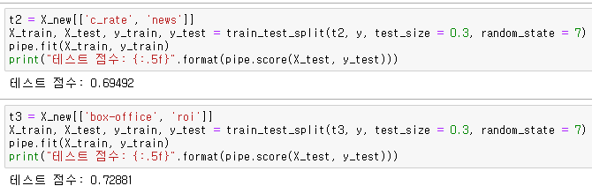
3
실습 진행
특성 중요도 분석 (3) KNN을 이용한 특성 추출 후 비교
무작위로 2개의 특성만을 추출해 예측해 보았으며, 원래 예측 성적보다는 낮았지만 특성 간의 계산 차이가 보였음
대체로 ‘times(상영 횟수)’, ‘week(첫주 성적)’ 속성이 성적이 높았음.
Copyrightⓒ. Saebyeol Yu. All Rights Reserved.

Slide 16
4
분석 결과
특성 중요도
피어슨 상관관계 분석 : ‘screen(스크린 수)’, ‘times(상영횟수)’, ‘week(첫 주 성적)’
랜덤 포레스트를 통한 분석 : ‘c_rate(전문가 평점)’, ‘times(상영 횟수)’
KNN을 이용한 특성 추출 후 분석 : ‘times(상영 횟수)’, ‘week(첫 주 성적)’
대체적으로 ‘상영 횟수’, ‘첫 주 성적’ 이 영화의 높은 평점에 관련이 있었음을 알 수 있었다.
Copyrightⓒ. Saebyeol Yu. All Rights Reserved.

Slide 17
-
결론
이번 프로젝트의 본래 목표
영화의 성공에는 어떤 요소가 깊게 관련이 있는가
분류와 회귀 모델의 충분한 학습
프로젝트의 결과 분석과 고찰
영화의 성공과 높은 평점은 큰 관련이 없을 수도 있다. 하지만 프로젝트 분석의 기준점을 잡기 위해 임시로 ‘6.5 이상의 평점은 성공한 영화다’라고 세우고, 진행했다.
사실 더 많은 속성이나 수를 가진 데이터셋을 바탕으로 분석했다면, 더 다양한 결과를 산출 할 수 있었을 거라고 생각한다.
영화의 성공을 위해선 ‘상영 횟수’ ‘첫 주 성적’. 즉 영화 제작사의 배포와 홍보가 중요하다는 것을 알았다.
Copyrightⓒ. Saebyeol Yu. All Rights Reserved.

Slide 18
Q&A
Copyrightⓒ. Saebyeol Yu. All Rights Reserved.

